Slide 1

Rational Rose
LESE-2 Introducción a Rational Rose
Es un herramienta software para el Modelado Visual mediante UML de sistemas software.
  Permite Especificar, Analizar, Diseñar el sistema antes de Codificarlo

Slide 2
Características Rational Rose
LESE-2 Introducción a Rational Rose
  Mantiene la consistencia de los modelos del sistema software
  Chequeo de la sintaxis UML
  Generación Documentación automáticamente
  Generación de Código a partir de los Modelos
  Ingeniería Inversa (crear modelo a partir código)
  ...

Slide 3
Contenido
LESE-2 Introducción a Rational Rose
Introducción
Interfaz de Usuario
  Ventanas principales
  Toolbars
Las 4 Vistas de Rose
  Diagramas asociados

Slide 4
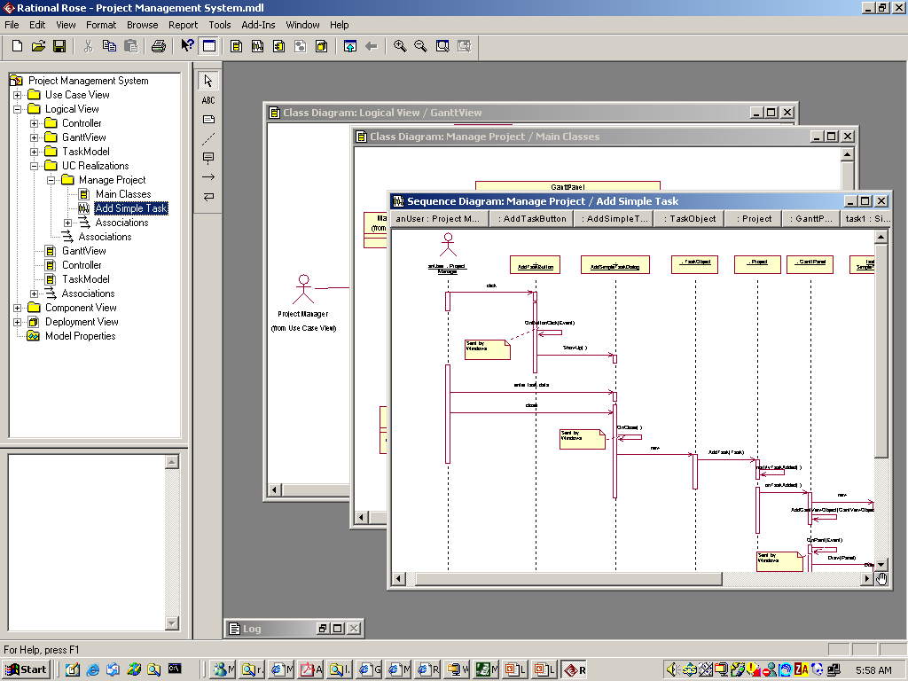
User Interface
LESE-2 Introducción a Rational Rose
Toolbars
Browser
Documentation Window
Log
Diagram Window

Slide 5

User Interface
LESE-2 Introducción a Rational Rose
Browser
  Para navegar por los elementos de los modelos
Toolbars
  Para acceder a comandos
Diagram Window
  Para visualizar y editar diagramas
Documentation Window
  Para documentar elementos de los modelos
Log
  Para ver resultados de los comandos

Slide 6
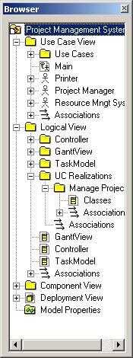
Browser
LESE-2 Introducción a Rational Rose
  Navegar por los elementos de las vistas de Rose
  Añadir elementos a los modelos
  Borrar elementos de los modelos
  Renombrar elementos de los modelos
  Mover elementos de los modelos
    Ver asociaciones (son un elemento más)
  Abrir las especificaciones de algún elemento
  Agrupar en Paquetes los elementos de los modelos
  Añadir Diagramas
  Abrir Diagramas

Slide 7
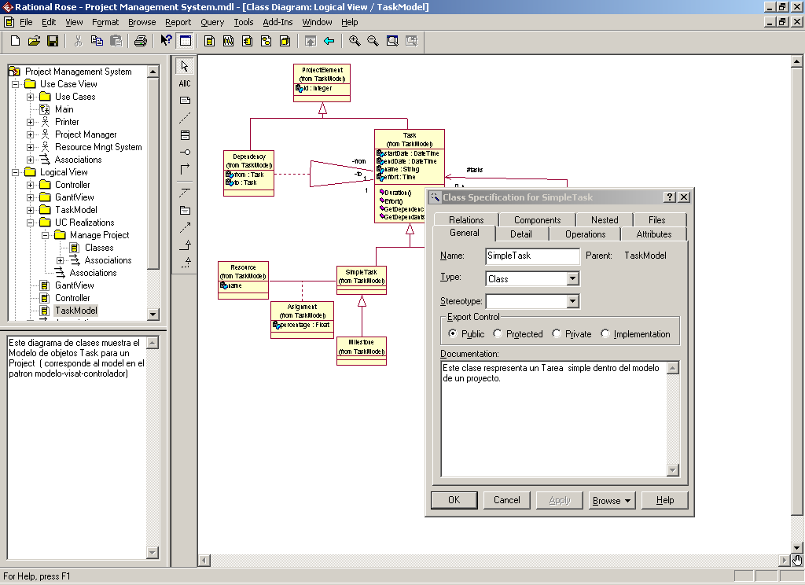
Document Window
LESE-2 Introducción a Rational Rose
Añadir documentación a un elemento del modelo
  Forma parte de la especificación del elemento
    Aparece si se genera un report
  Si es una clase y se genera código la doc aparece en comentarios

Slide 8
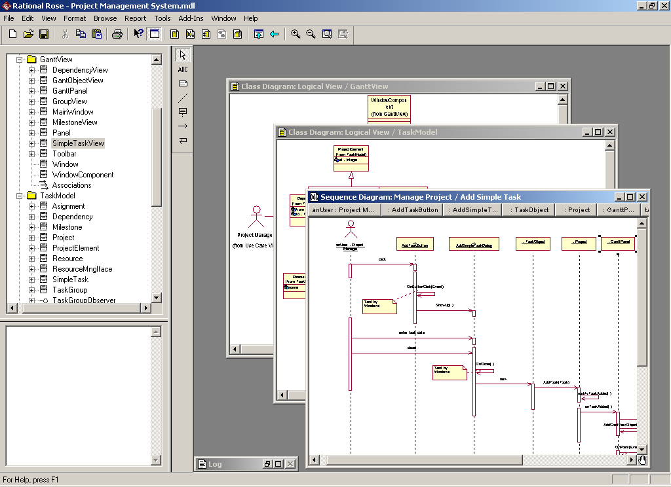
Diagram Window
LESE-2 Introducción a Rational Rose
Crear y visualizar diagramas uml
Cambios en el diagrama se reflejan en el Browser y viceversa (múltiples cambios)

Slide 9
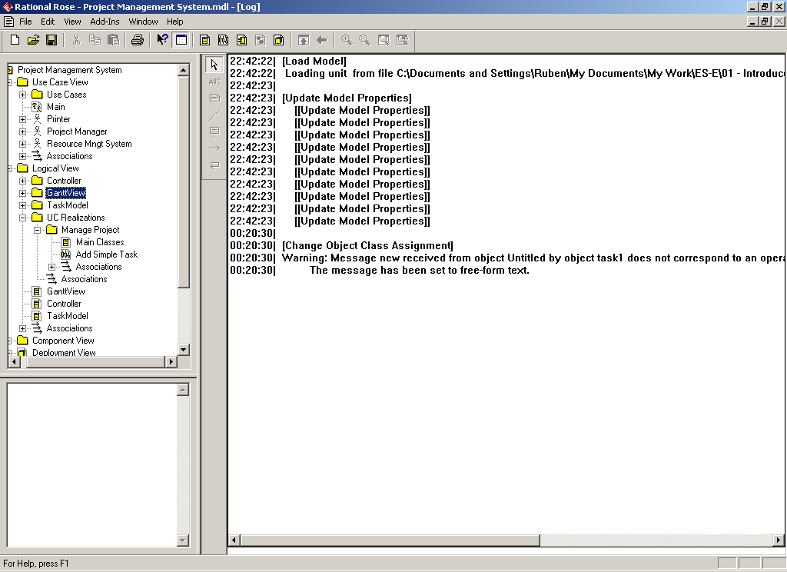
Log View
LESE-2 Introducción a Rational Rose
Report de los comandos/acciones llevadas a cabo

Slide 10
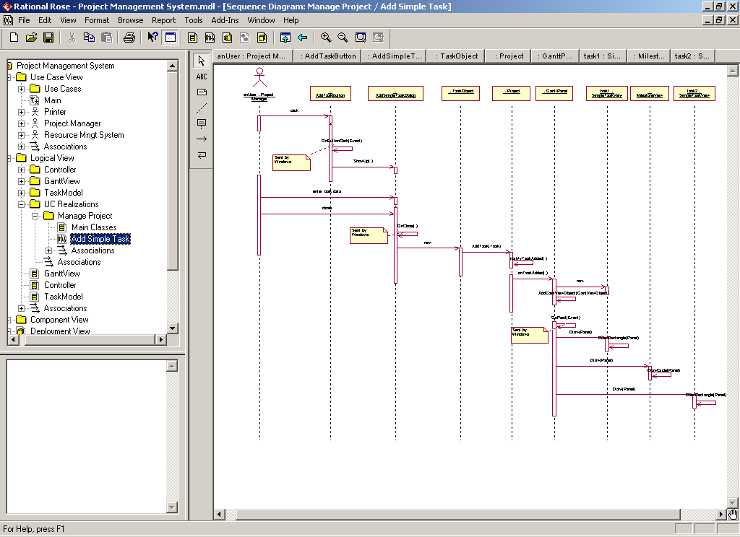
Toolbars
LESE-2 Introducción a Rational Rose
StandardToolbar
      Comandos generales
DiagramToolbar
  Comandos específicos para crear elementos del diagrama
  Depende del diagrama que se esta visualizando en DiagramWindow

Slide 11
Contenido
LESE-2 Introducción a Rational Rose
Introducción
Interfaz de Usuario
  Ventanas principales
  Toolbars
Las 4 Vistas de Rose
  Diagramas asociados

Slide 12
Vistas de Rose
LESE-2 Introducción a Rational Rose
Use Case View
Logic View
Component View
Deployment View

Slide 13
Use Case View. Elementos UML
LESE-2 Introducción a Rational Rose
  Actors
  Use cases
  Associations
  Use case documentation
  Use Case diagrams
  Activity diagrams
  Sequence diagrams
  Collaboration diagrams
  Packages
  Business actors
  Business workers
  Business use cases
  Business Use Case diagrams
  Business Use Case realizations

Slide 14
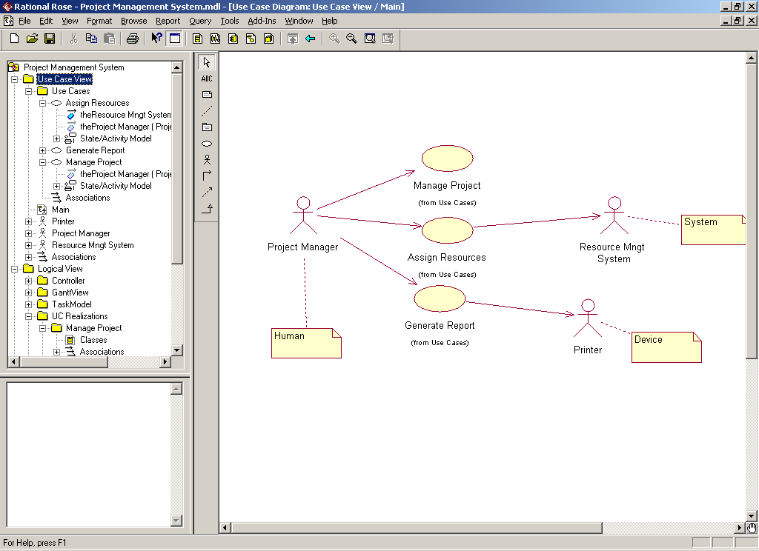
Use Case View
LESE-2 Introducción a Rational Rose

Slide 15
Logical View. Elementos UML
LESE-2 Introducción a Rational Rose
  Class diagrams
  Associations
  Interfaces
  Sequence diagrams
  Collaboration diagrams
  Statechart diagrams
  Packages

Slide 16
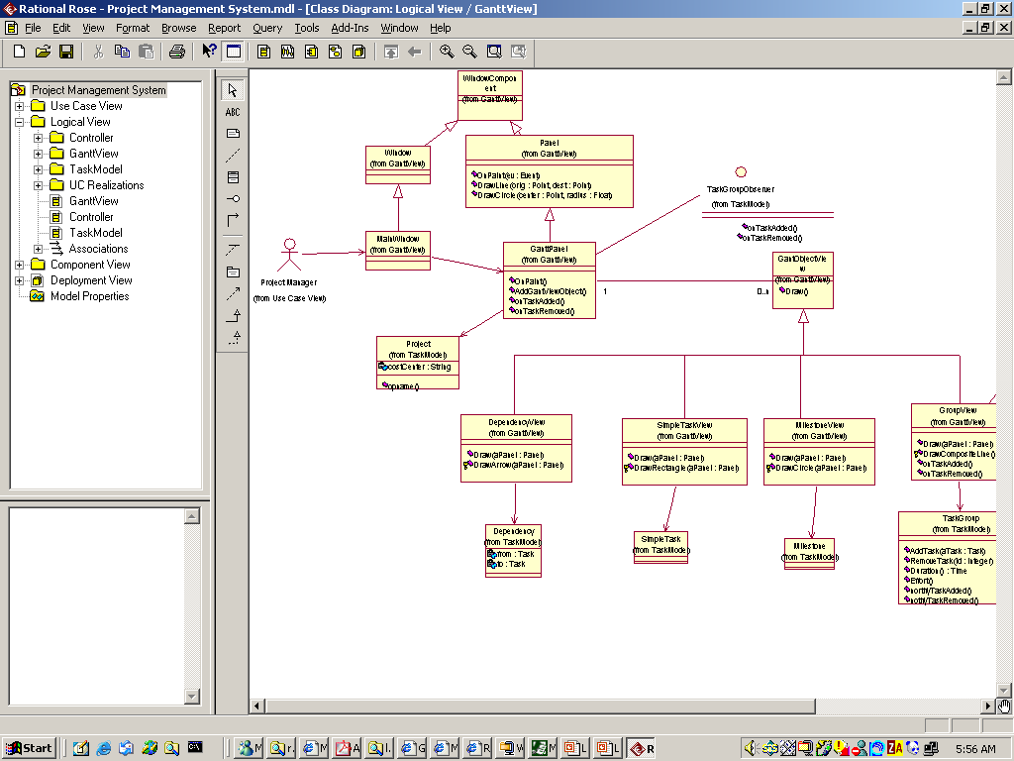
Logical View
LESE-2 Introducción a Rational Rose

Slide 17
Component View. Elementos UML
LESE-2 Introducción a Rational Rose
  Components
  Interfaces
  Component diagrams
  Packages

Slide 18
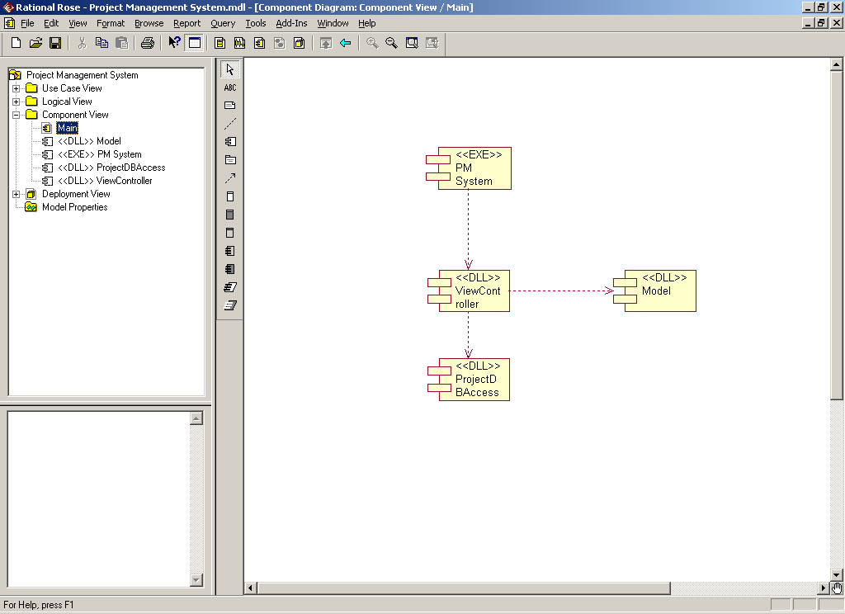
Component View
LESE-2 Introducción a Rational Rose

Slide 19
Deployment View. Elementos UML
LESE-2 Introducción a Rational Rose
  Processes
  Processors
  Connectors
  Devices
  Deployment diagram

Slide 20
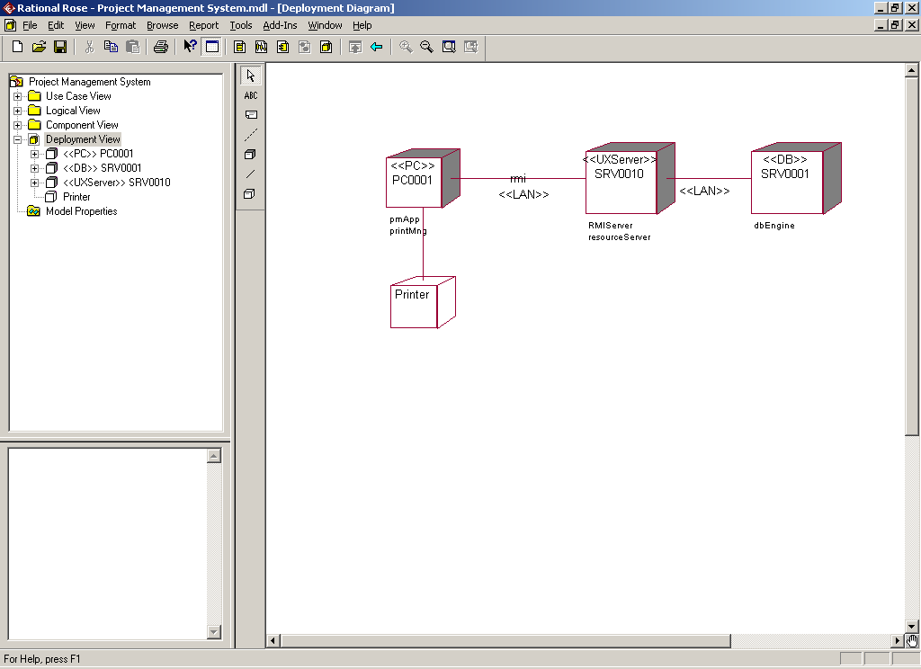
Deployment View
LESE-2 Introducción a Rational Rose

Slide 21
Referencias
LESE-2 Introducción a Rational Rose
“Mastering UML with Rational Rose 2002” Wendy Boggs, Michael Boggs, SYBEX Inc.
  ISBN: 0-7821-4017-3
“Visual Modeling with Rational Rose 2000 and UML” Terry Quantrany. Addison Wesley, Second Edition October 19, 1999.
  ISBN: 0-201-69961-3.
Rose Tutorial
  http://www.rational.com/tryit/rose/seeit.jsp

Slide 22
LESE-2 Introducción a Rational Rose
FIN

